Slide 1
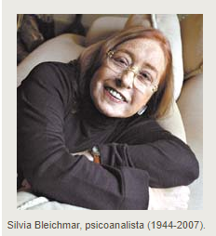
Silvia Bleichmar
Doctora en Psicoanálisis. Socióloga. Exiliada en tiempos de la última dictadura, fue una aguda observadora de la realidad de su tiempo, en su país, Argentina. Preocupada y ocupada en transmitir una mirada ética a su labor, se desempeñó tanto en el ámbito público como privado, proponiendo nuevos modos de abordar realidades complejas. Escribió libros y artículos académicos varios. Hizo públicas sus ideas en relación algunas consecuencias que dejan en los pueblos las dictaduras, las políticas económicas excluyentes, la ausencia de cuidados a las niñeces y a las adolescencias, entre otros.

Slide 2
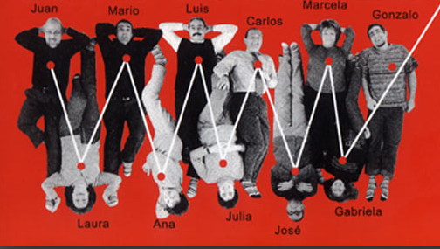
Silvia Bleichmar
Subjetividad en riesgo: herramientas para el rescate (2005)

Slide 3
Silvia Bleichmar
Reinclusión
Reciudadanización
Traumatismo
Nuevas formas de subjetividad y de enlace
Relaciones entre inteligencia y cuidado de la vida

Slide 4
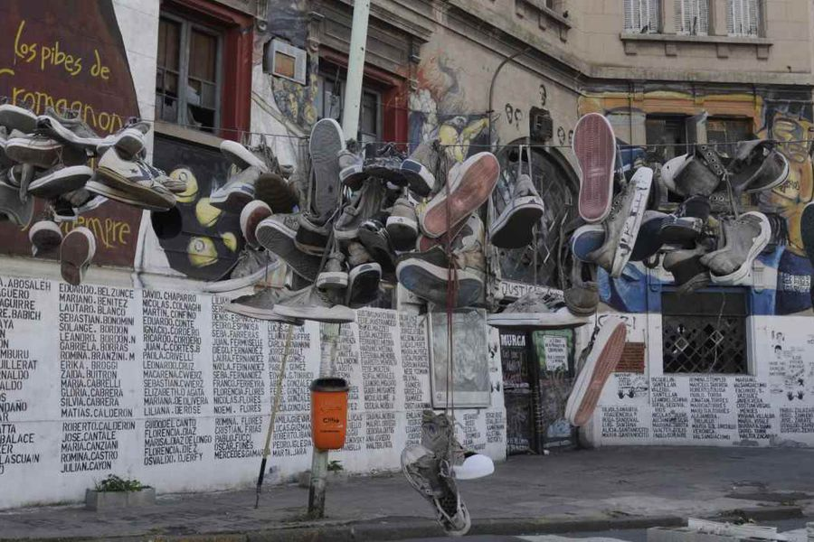
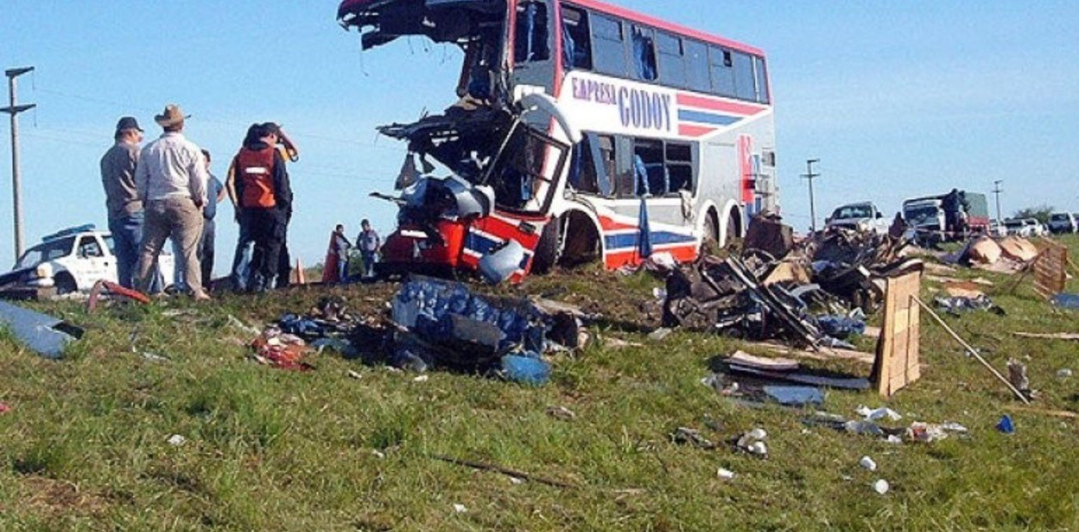
Traumatismo social

Slide 5
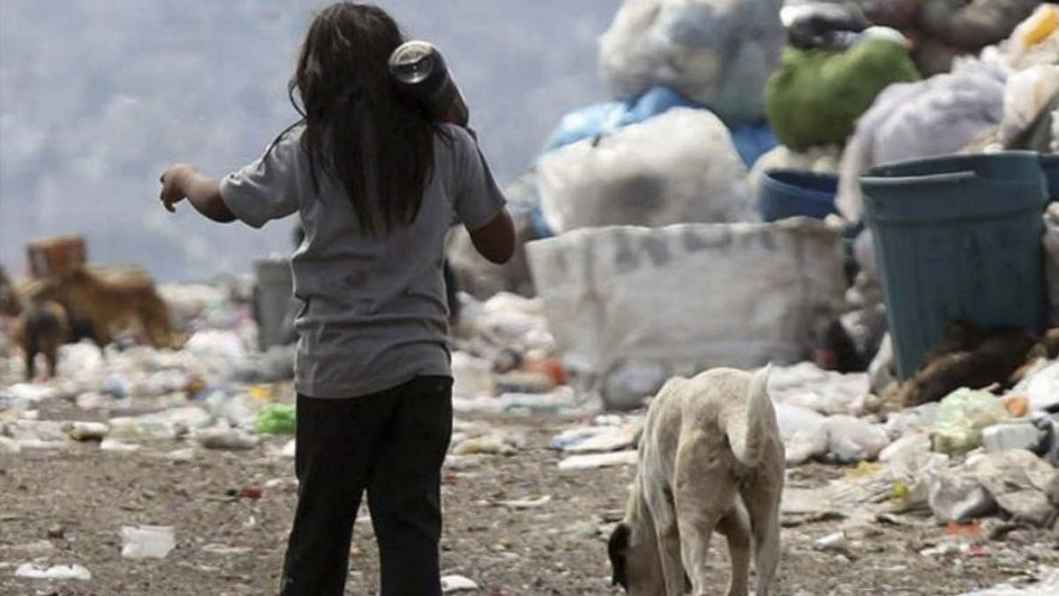
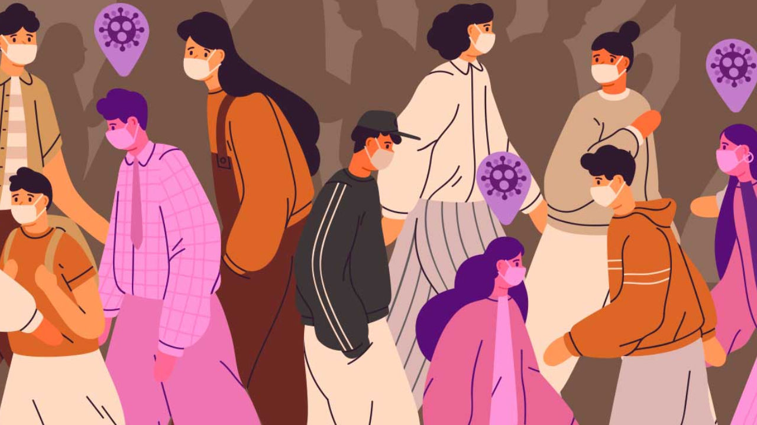
Traumatismo social (acerca de lo que hay que recomponer)

Slide 6


Nuevas formas de subjetividad y enlace (acerca de las relaciones tanto amorosas como conflictivas)

Slide 7



Relaciones entre inteligencia y cuidado de la vida (acerca de la felicidad, también)
Y el problema es que existen hoy
generaciones enteras que tienen
“tiempo” pero no “futuro”.

